Slide 1

«Он ожег своё сердце о русское слово»
Сергей Иванович Ожегов
русский лингвист, лексикограф, профессор,
автор «Словаря русского языка»

Slide 2
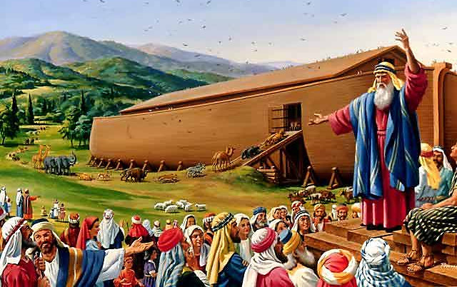
Ноев ковчег

Slide 3
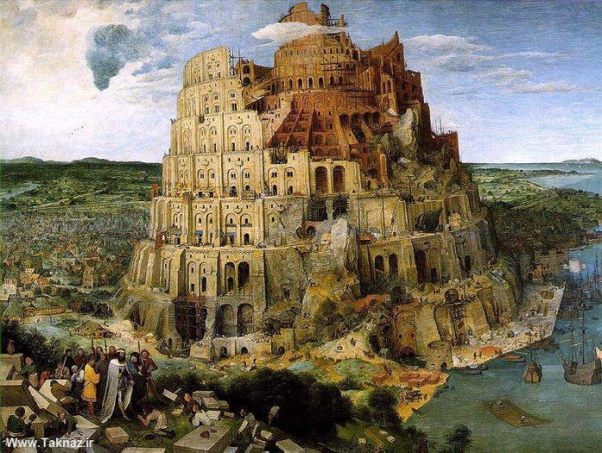
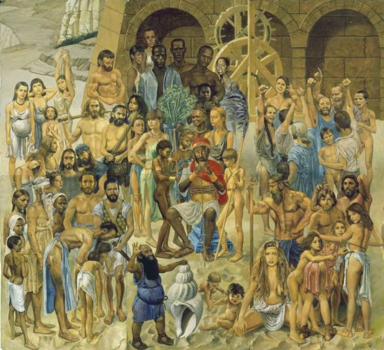
«Вавилон» -
это значит «смешение»

Slide 4
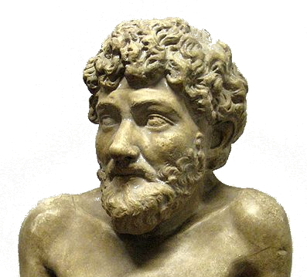
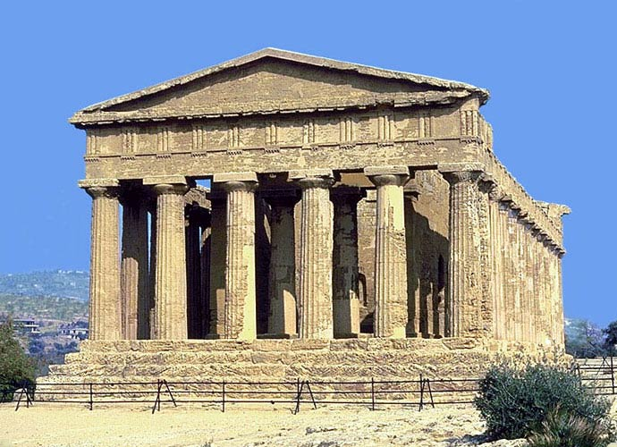
Что может быть в мире дороже языка?
Эзоп — легендарный древнегреческий
поэт-баснописец

Slide 5
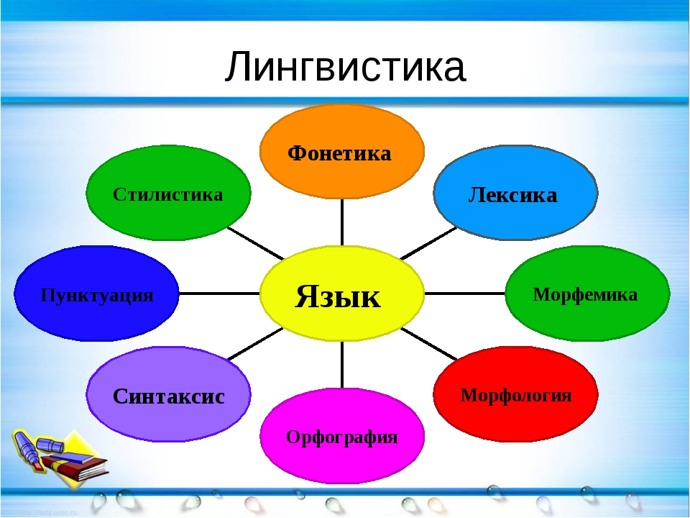

Лингвистика-
наука о языке

Slide 6
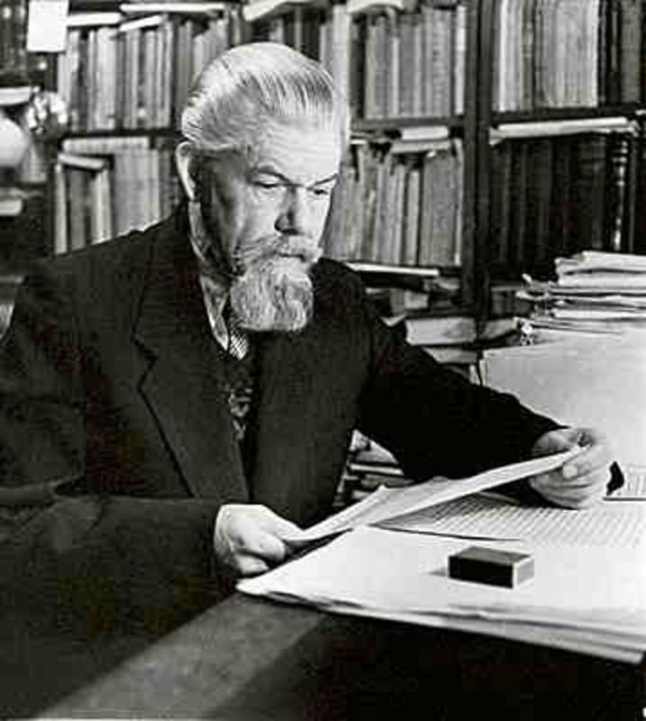

Сергей Иванович Ожегов
(1900—1964)
советский лингвист, лексикограф, доктор филологических наук, профессор

Slide 7
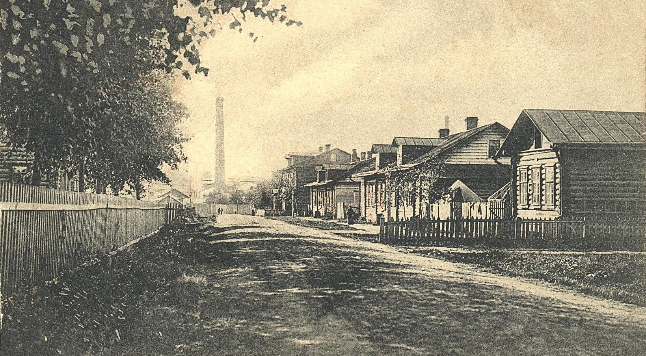
с. Каменное Тверской губернии

Slide 8
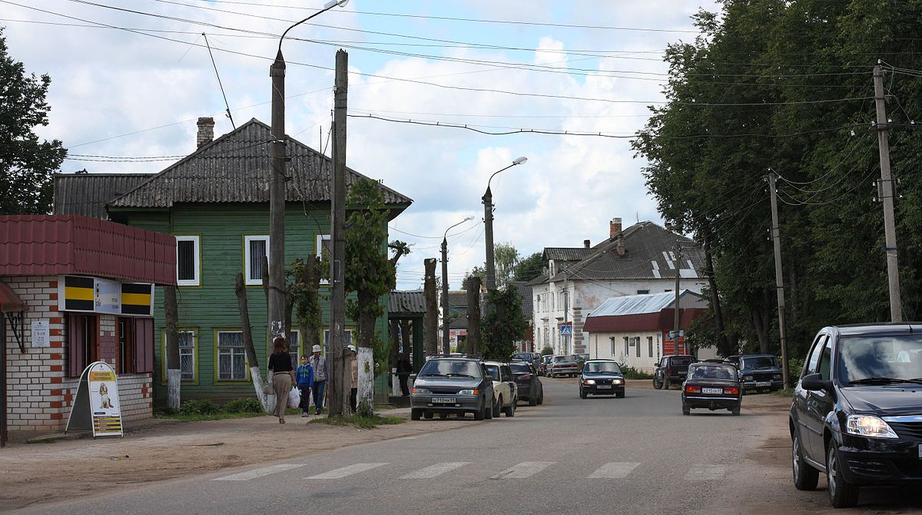
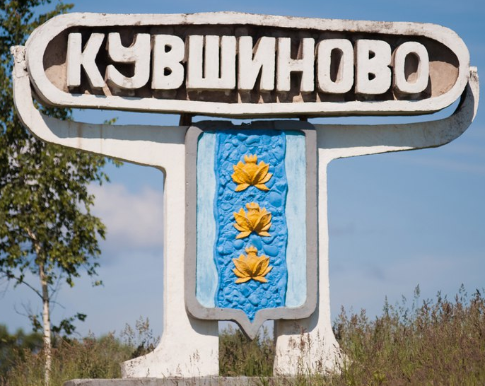

Slide 9
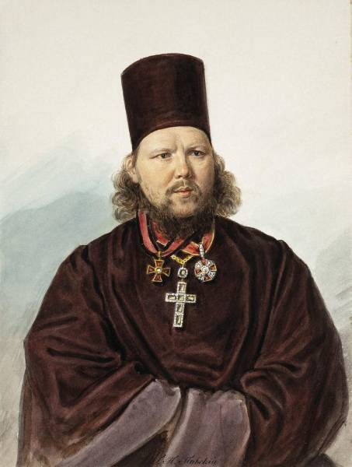


Павский Герасим Петрович –
протоиерей, выдающийся филолог

Slide 10
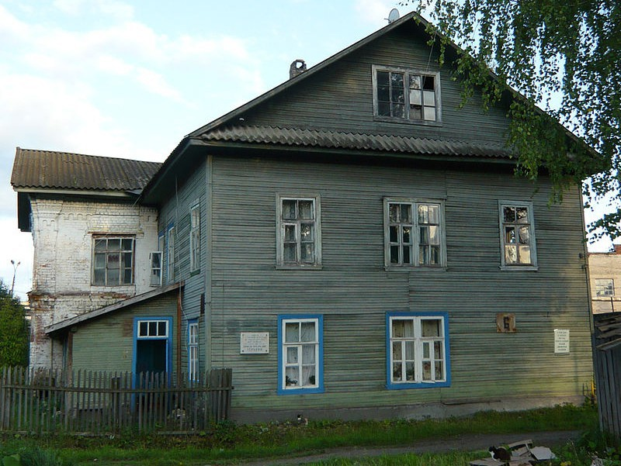
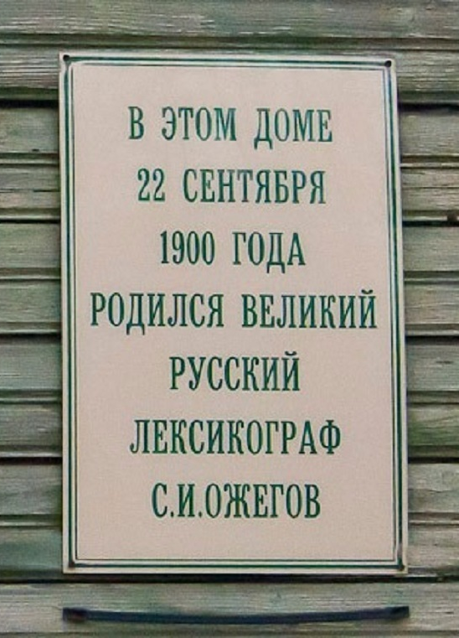

Slide 11
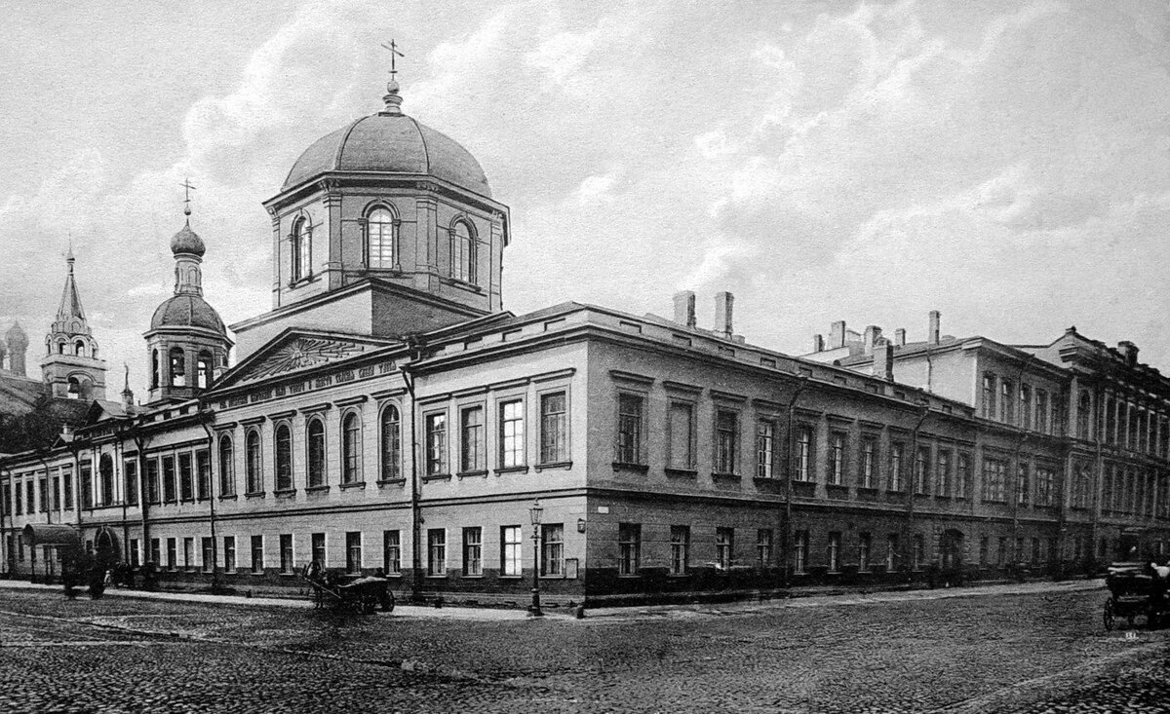
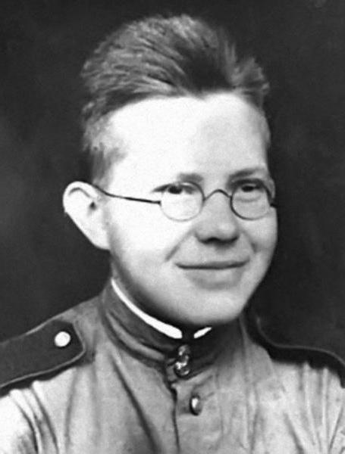
Учеба в Санкт-Петербурге

Slide 12
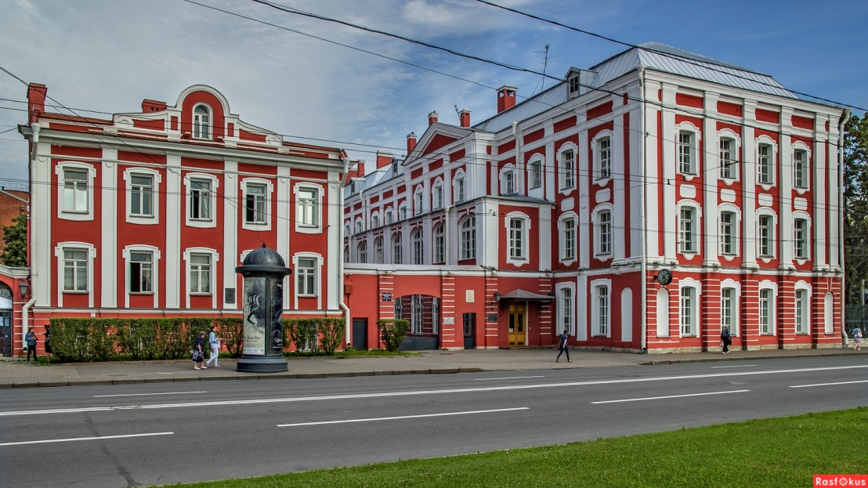
Санкт-Петербургский университет

Slide 13
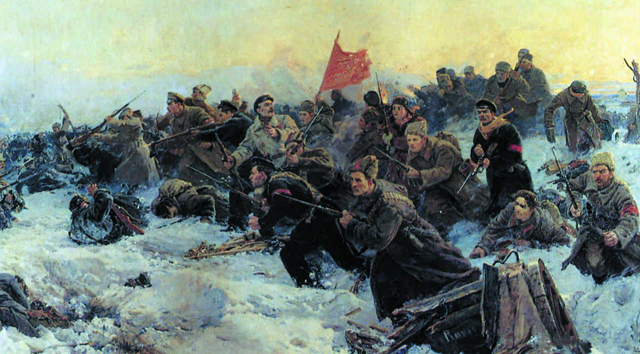
Бои под Нарвой, 1918 год

Slide 14
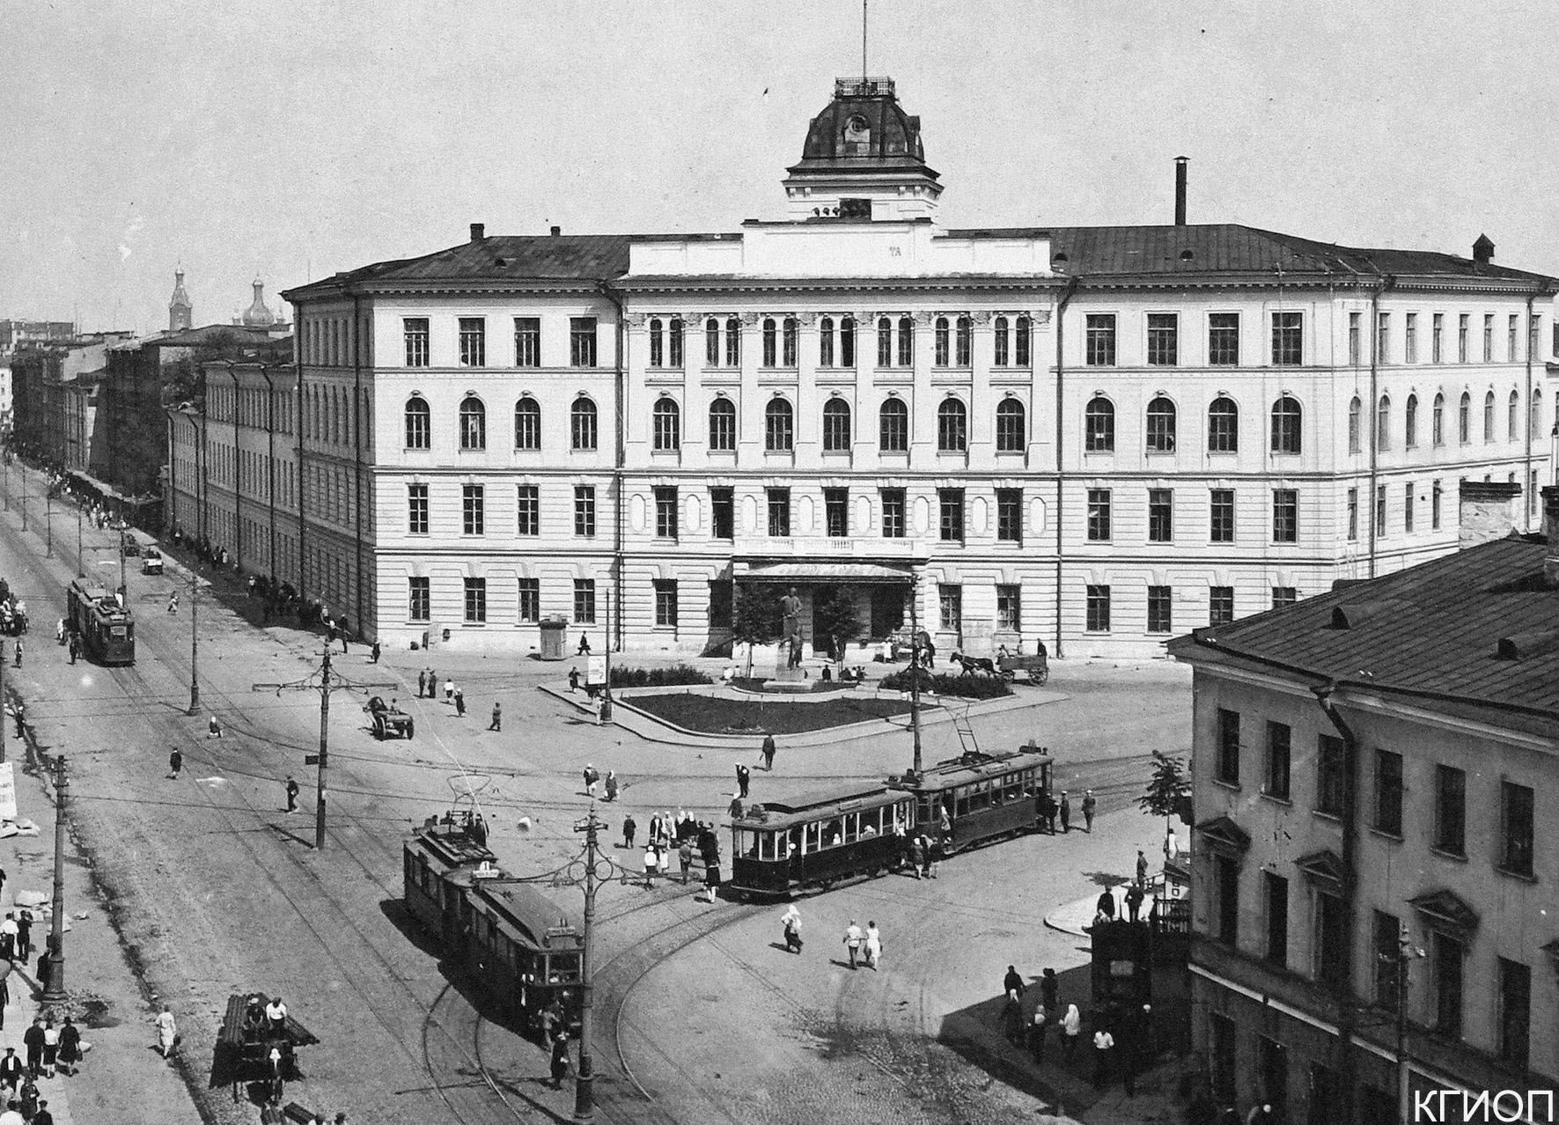
1922 год, Ожегов возвращается к учебе

Slide 15
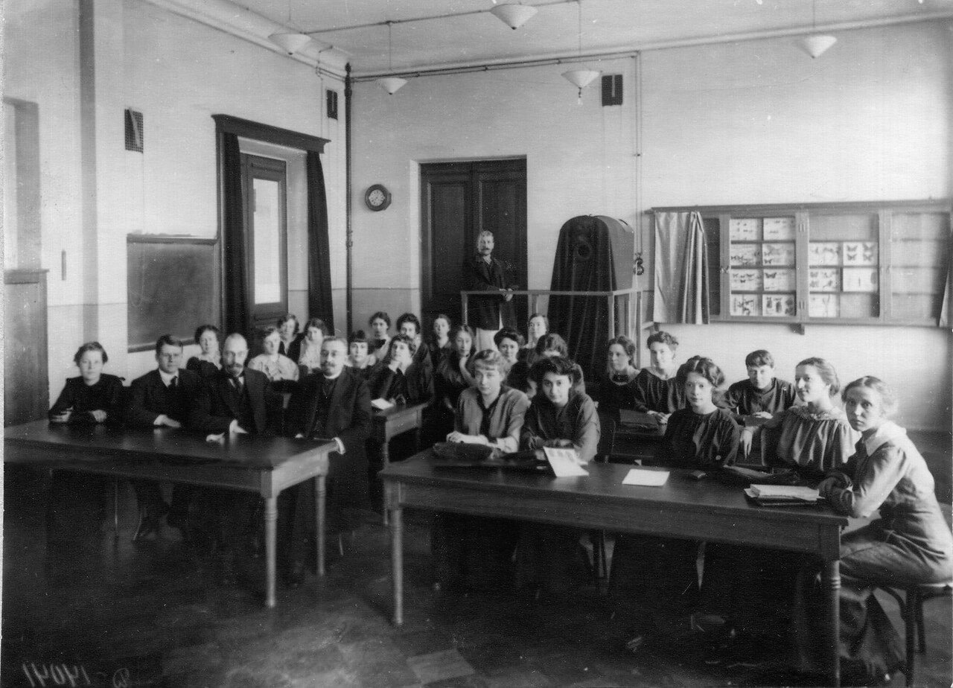

Slide 16
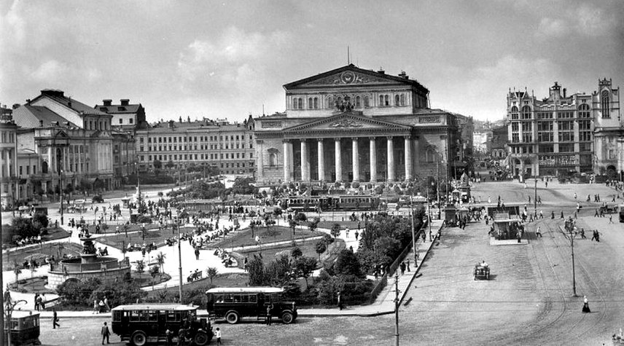
Москва, 1936 год

Slide 17
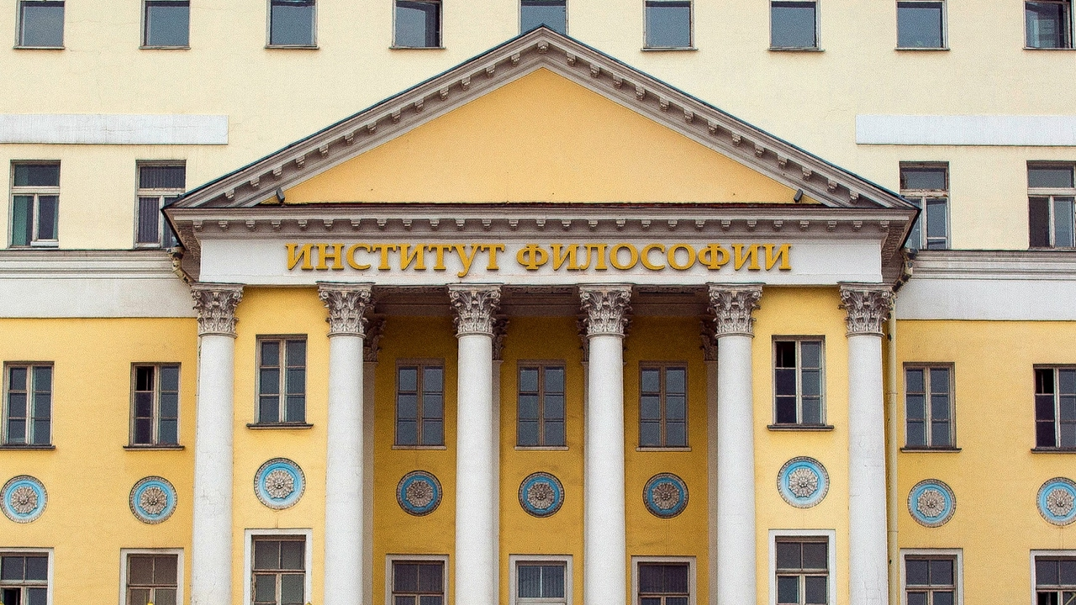

Slide 18

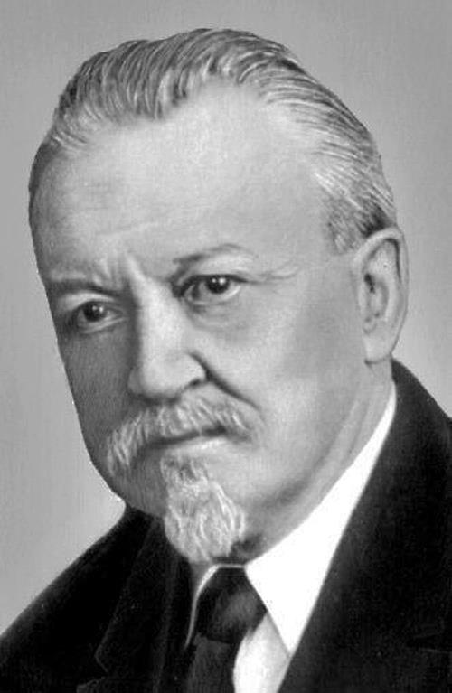
Дмитрий Николаевич Ушаков
русский языковед, лингвист

Slide 19
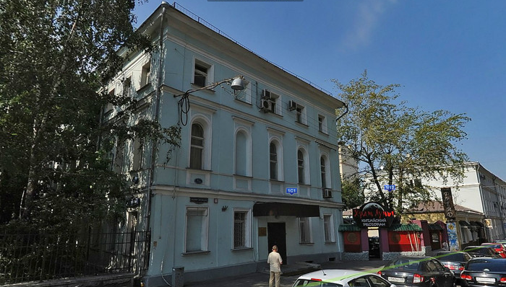


Slide 20
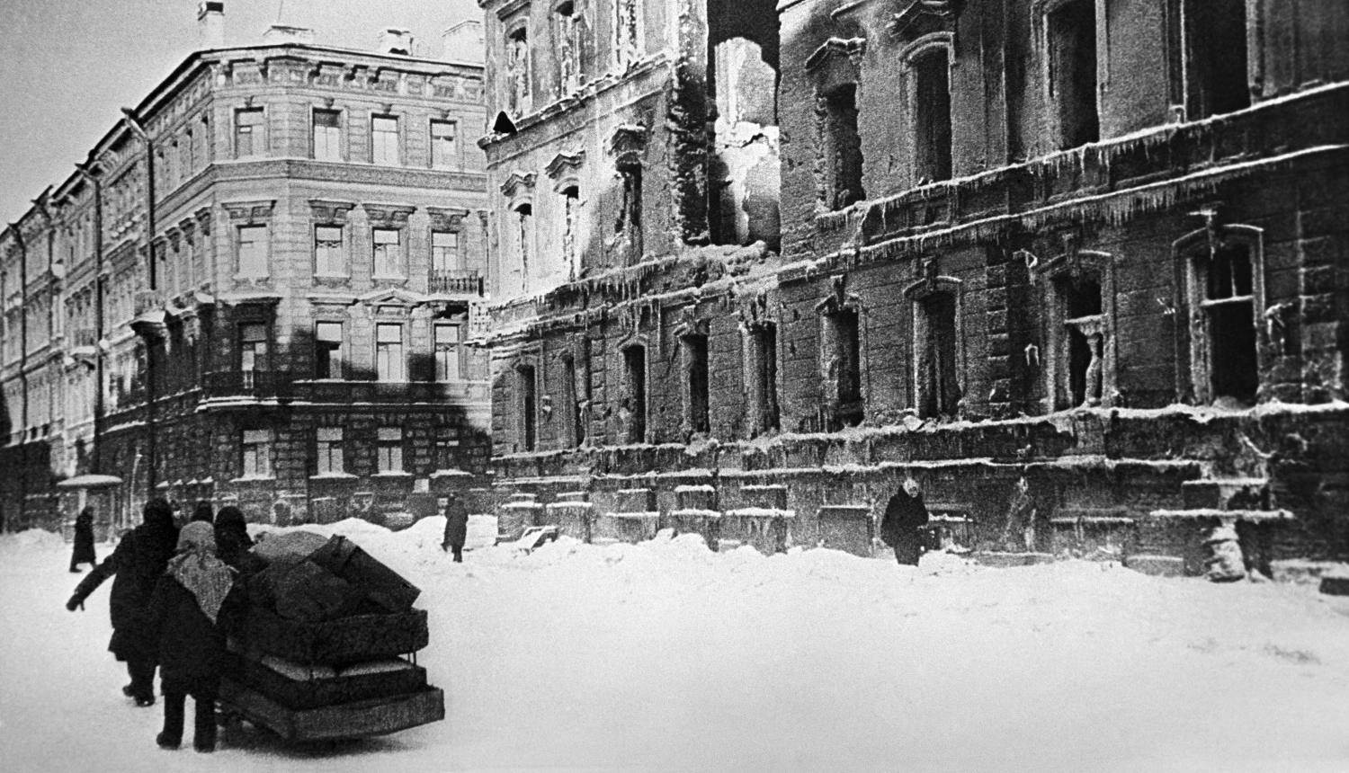
Ленинград во время блокады

Slide 21
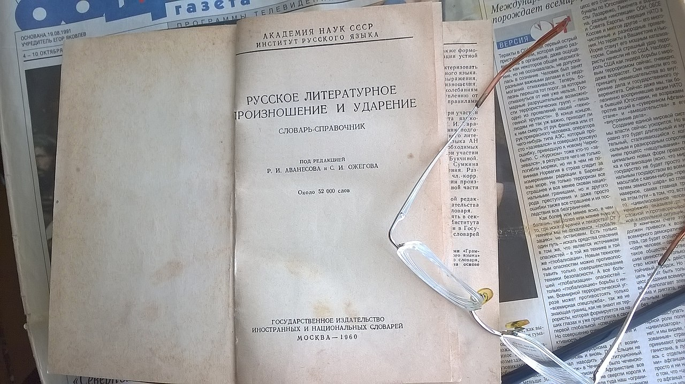

Slide 22

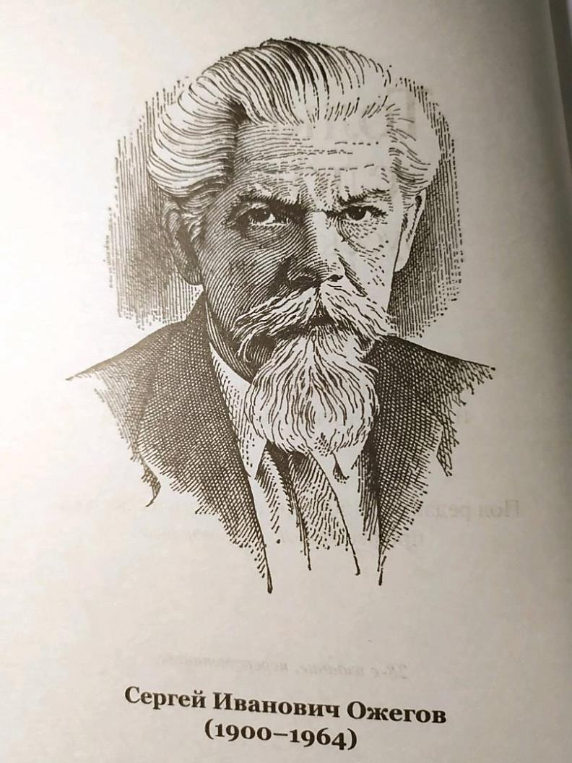


Slide 23


1958 год - справочная служба русского языка

Slide 24
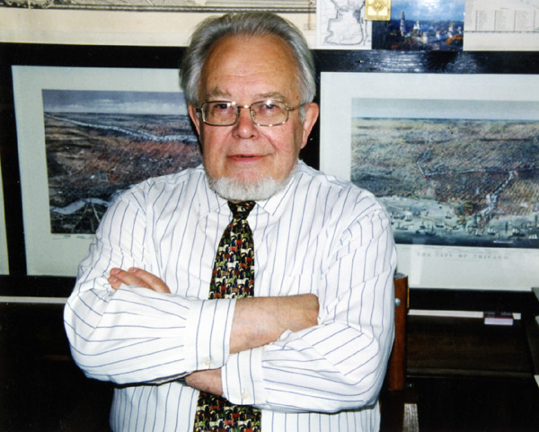


Сергей Сергеевич – сын С.И. Ожегова

Slide 25
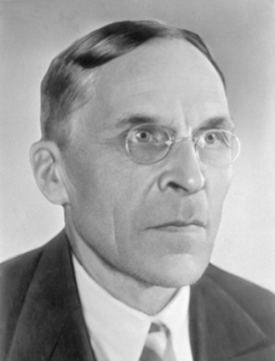

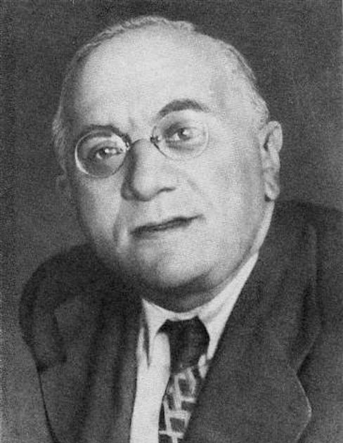


С. П. Обнорский
лингвист
Г.О. Винокур
лингвист,
литературовед

Slide 26
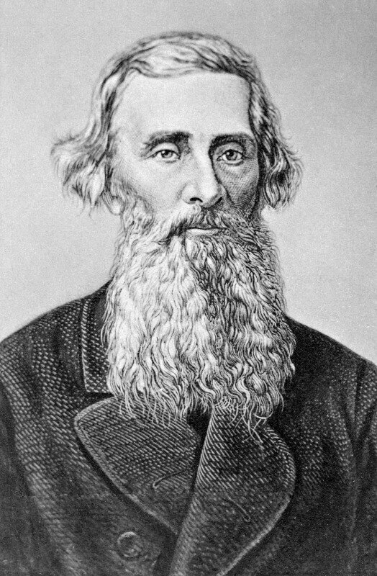
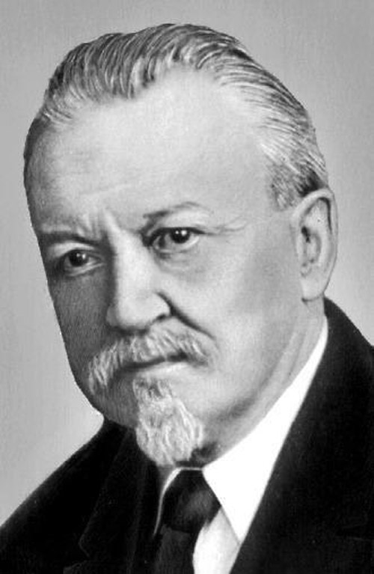
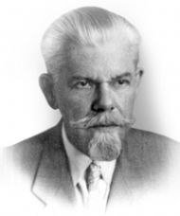
Даль Владимир Иванович
Ушаков Дмитрий Николаевич

Slide 27
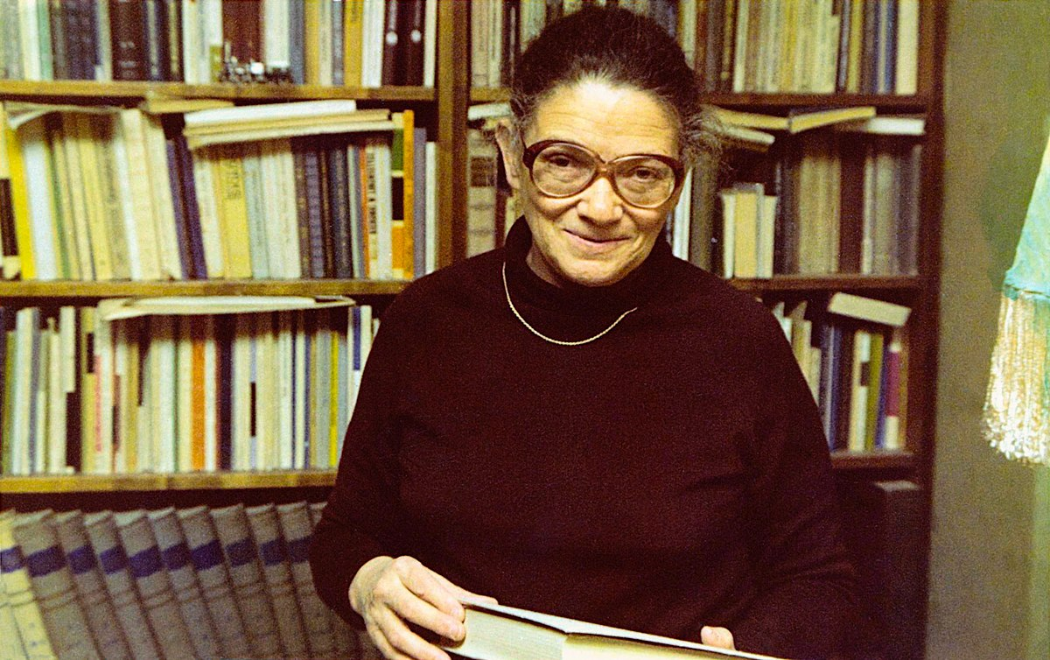
Наталья Юльевна Шведова - лексикограф, языковед, доктор филологических наук

Slide 28
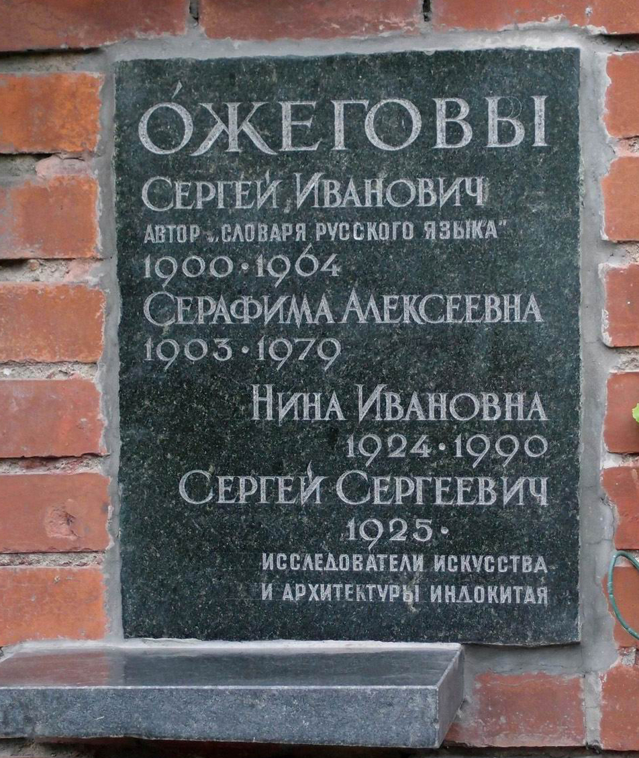
Урна с прахом С.И. Ожегова
захоронена в стене некрополя Новодевичьего кладбища

Slide 29


Знаток русского языка

Slide 30

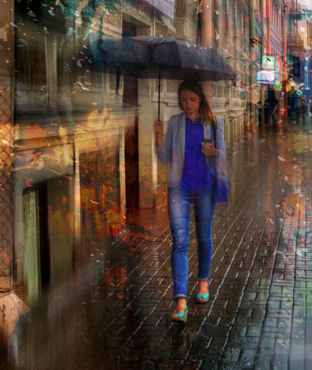
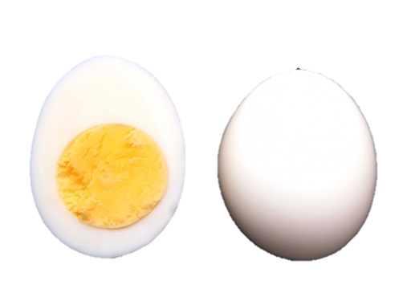
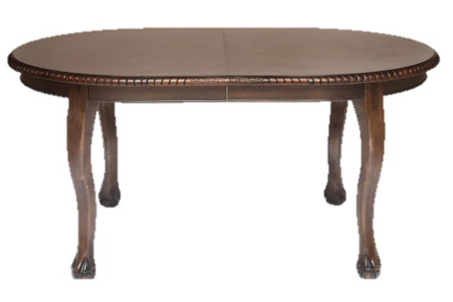
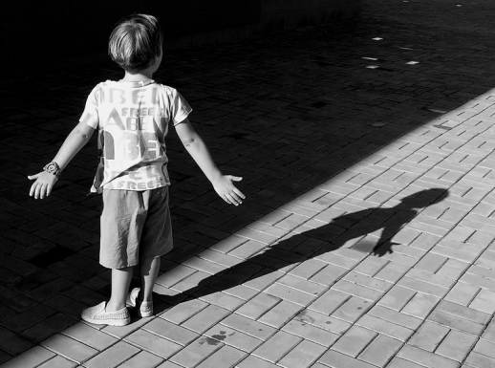
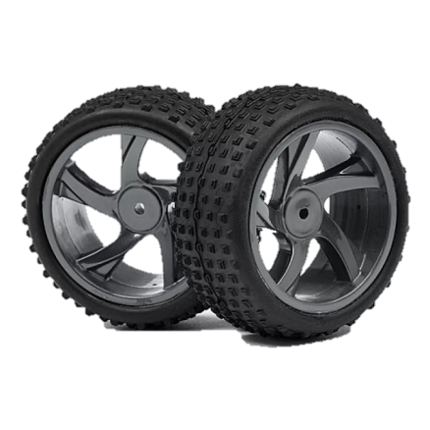
Разминка
1. Все его любят, а поглядят на него – так каждый морщится
2. Все меня просят, ждут, а только появлюсь – и прятаться начнут
3. Расколи лёд – возьмёшь серебро, разрежь серебро – возьмёшь золото
4. В лесу родился, в лесу вырос, в дом пришёл – всех вокруг себя собрал
5. У тебя есть, у меня есть, у дуба в поле, у рыбы в море
6. Четыре братца бегут, друг друга не догонят

Slide 31

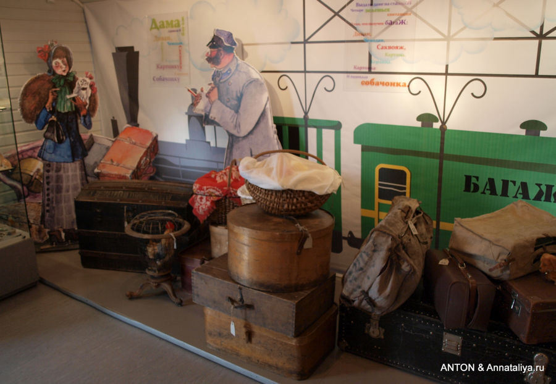

Дама сдавала в багаж…

Slide 32

Попробуй повтори!
Валерий кавалерию
Раскрасил акварелью.
Карьером кавалерия
Скачет у Валерия

Slide 33

Подбери пословицы
Самый верный друг – это друг в нужде
Друг познаётся в беде
Тонущий хватается за водяной пузырёк
Утопающий хватается
за соломинку
Рис рассыплешь – собрать можно, слово скажешь – назад не вернёшь
Слово – не воробей,
вылетит – не поймаешь
Кто набирает много дел – ни одного не выполнит
За двумя зайцами погонишься –
ни одного не поймаешь
Лучше день подумать, чем целую неделю впустую трудиться
Семь раз отмерь,
один – отрежь
Сын леопарда тоже леопард
Яблоко от яблони недалеко
падает

Slide 34
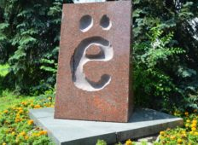
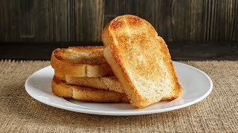
Значение слова
1. Этой букве, незаслуженно обиженной, в 2005 году в городе Ульяновске был поставлен памятник. Назовите ее
2. Можно ли сказать: Я поднял тост?
маренго
3. Сапфирный, индиго, васильковый,
Какое из этих слов лишнее?

Slide 35

Пульс слов
Занята, красивее, каталог, премировать, столяр, досуг, договор, сироты, баловаться, квартал, принял, щавель, звонит

Slide 36
Продолжите афоризмы
Люди перестают мыслить, когда …
перестают читать. Дидро
Ты навсегда в ответе за тех, …
кого приручил
А. Де Сент-Экзюпери
Лучше оправдать 10 виновных, нежели …
обвинить одного
невиновного
Екатерина I
Никогда не беспокой другого тем, …
что можешь сделать сам
Л. Толстой

Slide 37




Рисунки - подсказки
ловить ворон

Slide 38
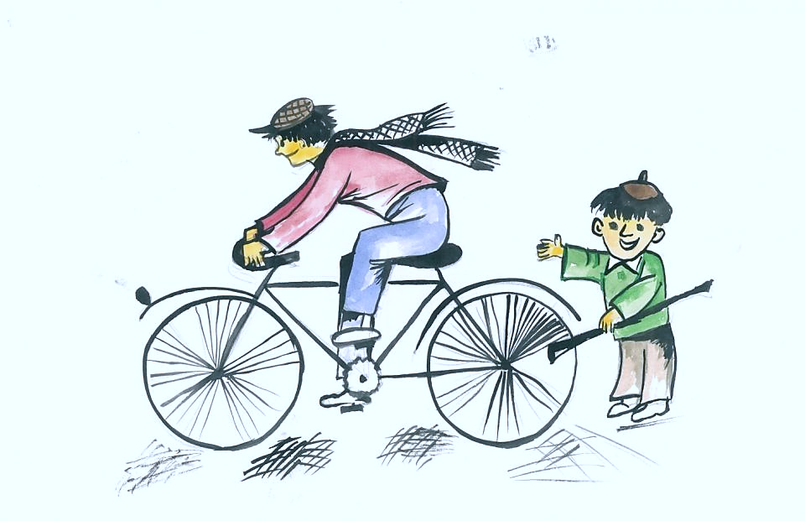
Вставлять палки в колеса

Slide 39
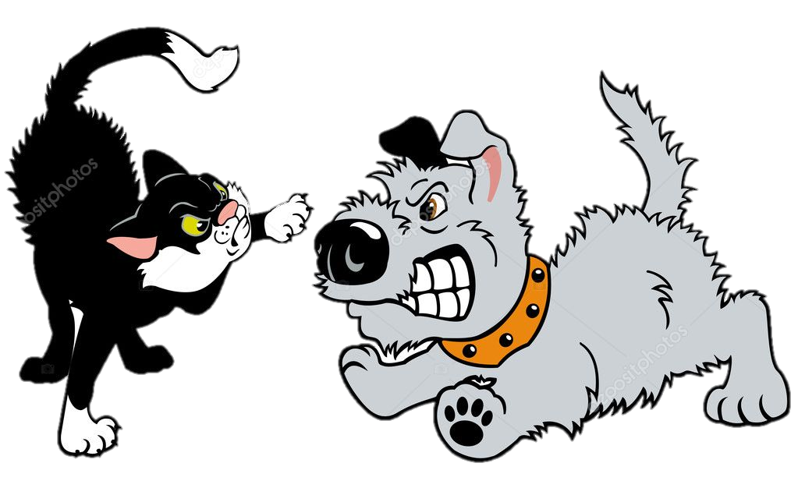

Живут как кошка с собакой

Slide 40





Чучело гороховое

Slide 41

Надевать маску

Slide 42

Черная кошка пробежала

Slide 43
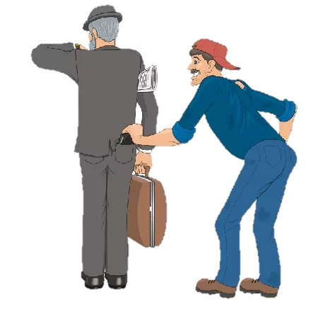

Нечист на руку

Slide 44
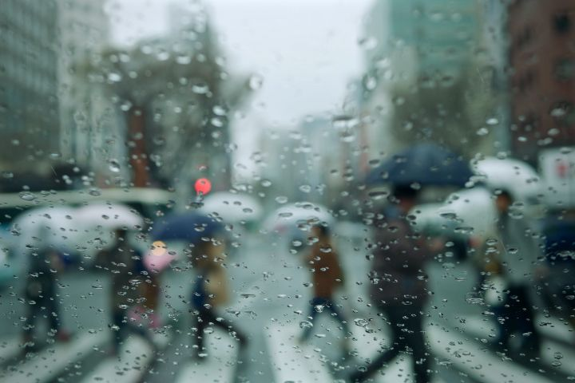

Льет как из ведра

Slide 45

вертеться как белка в колесе

Slide 46
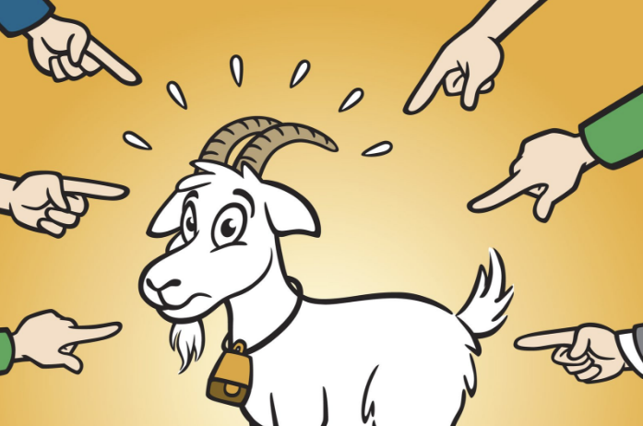
Козел отпущения

Slide 47
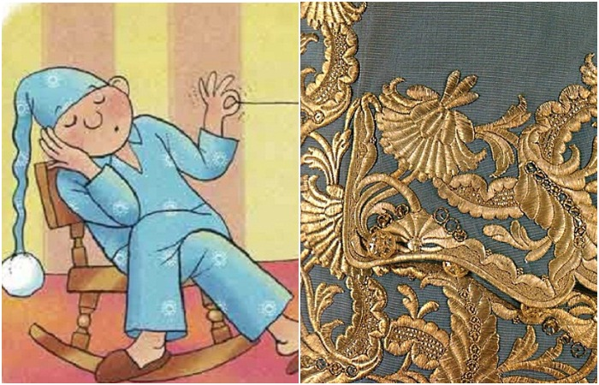
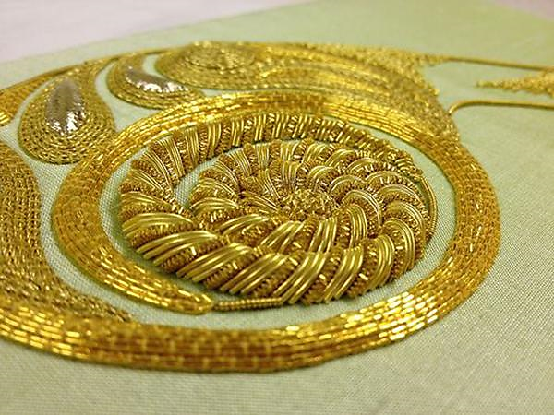
Тянуть канитель

Slide 48

Слова играют в прятки
Пока шакал где-то рыскал, волки выли на луну.
Я твою машинку не трогал, она сама сломалась.
Осень заплела косы рыжие.
Нашему псу поводок не нужен.
Соседский кот лета не любит: слишком жарко ему.

Slide 49

Слова играют в прятки
Что за полем, где растёт гречка?
Какое блюдо готовит стряпуха?
Какой цветок вручили чемпиону?
Кто напугал жужелицу?

Slide 50



